Slide 1
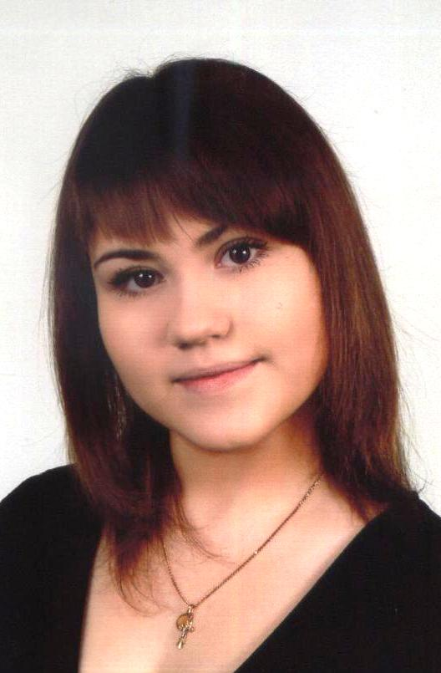
Конкурс «Школьные инновационные кадры Воронежской области: Достижение». Направление: Биология и биотехнология.
Автор:
Климова Софья Евгеньевна
учащаяся 11 класса
МКОУ Бутурлиновская СОШ №7
Воронежской области
2013 – 2014 уч.г.

Slide 2
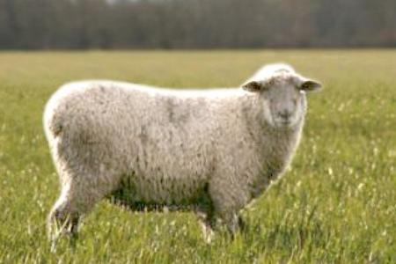
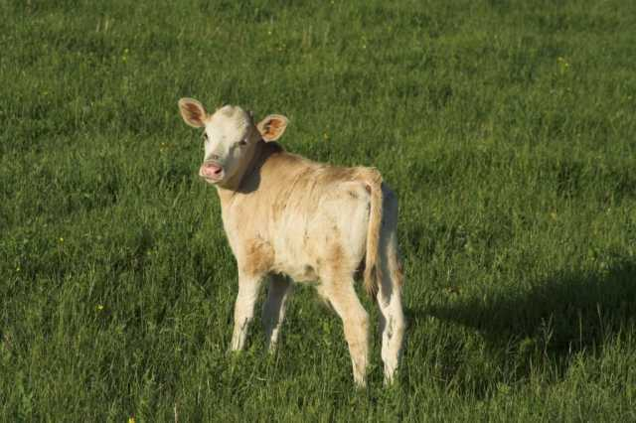
Задача № 1.
Для искусственного синтеза белка в лабораторных условиях использовали иРНК теленка, рибосомы овцы, а также аминокислоты, АТФ и ферменты. Чей белок будет синтезироваться в пробирке: теленка или овцы?

Slide 3
ОТВЕТ:
И-РНК –одноцепочечные молекулы, являющиеся матрицей для синтеза полипептидных цепей. Информация о структуре белка записана в них в виде последовательности нуклеотидов. Каждая молекула РНК содержит полную информацию, необходимую для синтеза одной молекулы белка.
Рибосомы – мелкие тельца грибовидной формы, в которых идёт синтез белка.
Следовательно, синтезироваться будет белок телёнка, т.к. для искусственного синтеза белка в лабораторных условиях использовали иРНК теленка, а рибосомы овцы – это механизм обеспечивающий сборку белковых молекул. Ферменты катализируют реакции . АТФ – источник энергии.

Slide 4
Задание а (приведите схему синтеза белка) Этапы биосинтеза.
Транскрипция— «считывание» процесс синтеза РНК с использованием ДНК в качестве матрицы (перенос генетической информации с ДНК на РНК).
ДНК
Ядро
Транскрипция
И-РНК
В рибосомах
Цитоплазма
Трансляция
Трансляция—(передача)-механизм, с помощью которого последовательность РНК переводится в последовательность аминокислот белка
Белок

Slide 5
Образование иРНК – транскрипция:
Цепь ДНК
– А – А – Г – Ц – Т – Ц – Г – А – Т – Т – Г –Т - Г
. .
...
. .
...
...
. .
...
. .
. .
...
. .
. .
...
Г
У
– – – – – – – – – А – А– Ц -
У
У
Ц
Г
А
Ц
А
Ц
иРНК

Slide 6
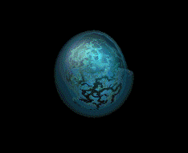
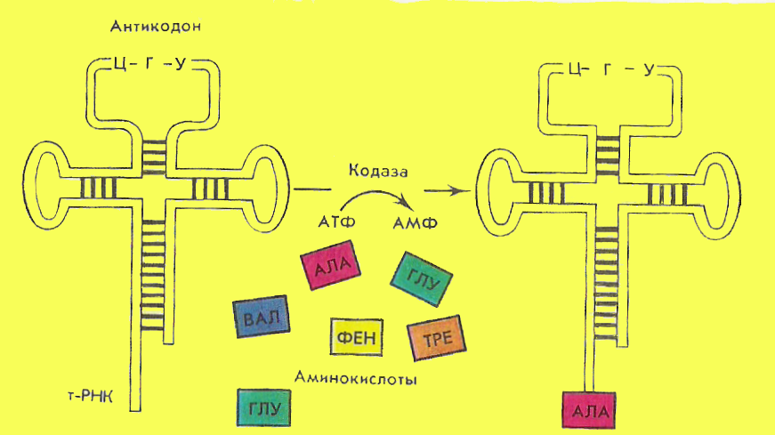
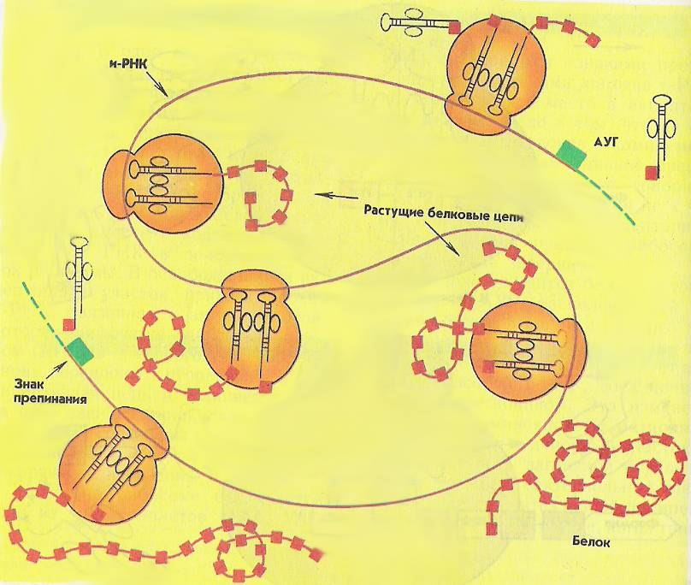
Этапы трансляции.
1. Присоединение иРНК к рибосоме; 2.Рекогниция (активация аминокислоты и её присоединение к тРНК)
3.Инициация (начало синтеза) полипептидной цепи;
4.Элонгация (удлинение) цепи;
5.Терминация (окончание синтеза) цепи;
6.Дальнейшее использование иРНК (или её разрушение).

Slide 7
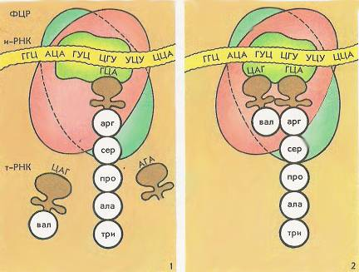
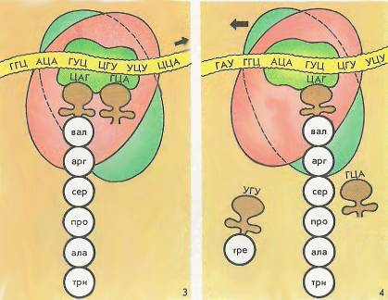
Трансляция
По мере сборки белковой молекулы рибосома ползёт по и-РНК.
Чем дальше рибосома продвинулась по и- РНК, тем больший отрезок белковой молекулы «собран».

Slide 8
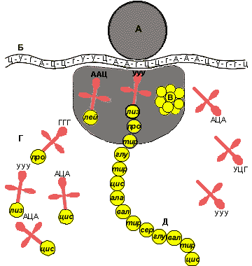
Схема синтеза белка в рибосоме

Slide 9
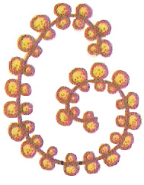
Передача наследственной информации от ДНК к и-РНК и к белку
Рибосомы, словно бусы Забрались на РНК. С РНК они читают Код молекулы белкa. Строят цепь белкa они Согласно информации. Вместе весь процесс зовем Коротко, мы, трансляция
ДНК Ц А Ц Ц Ц Т А А А
и- РНК Г У Г Г Г А У У У
БЕЛОК Валин Глицин Фенилаланин

Slide 10
Задание б (поясните значение подчёркнутых слов)
Функции белков
Белки – это высокомолекулярные соединения, биополемеры, мономерами которых являются аминокислоты, связанные пептидными связями.
Структурная: клеточные мембраны органоидов клеток и внеклеточных структур; кератин (волосы), фиброин (шелк), коллаген (хрящ, сухожилия), эластин (связки).
Двигательная: сократительные белки: актин (неподвижные нити миофибриллы) и миозин (подвижные нити миофибриллы).
Транспортная: гемоглобин (транспорт О₂ и СО₂ в крови), трансферрин (транспорт железа), миоглобин (транспорт О₂ в мышцах).
Защитная: антитела (иммуноглобулины), фибриноген, тромбин.
Регуляторная: гормоны инсулин, глюкагон, АКТГ, соматотропин.
Рецепторная: в составе мембранных рецепторов обеспечивают ответ клетки на раздражение (родопсин).
Запасающая: резервные источники энергии: яичный альбумин, казеин молока.
Энергетическая (в самую последнюю очередь): при расщеплении 1 г белка выделяется 17,6 кДж энергии.
Токсины (змеиный яд, дифтерийный токсин), антибиотики (неокарциностатин).
Каталитическая: белки-ферменты – биологические катализаторы, вещества, ускоряющие реакции.
Нерегулярные полимеры.
Имеют линейные (неразветвленные) молекулы.
Мономерами для образования белков служат 20 аминокислот.
Аминокислотных остатков в молекуле белка может быть от 3 до 1500 (среднее содержание 300-500 АК).
Между аминокислотами при образовании молекулы белка возникает связь – C – N – , которую называют пептидной связью.

Slide 11
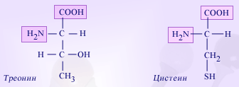
№ п/п | Название аминокислоты | Сокращенное название
1 | Аланин | Ала
2 | Аргинин | Арг
3 | Аспарагин | Асн
4 | Аспарагиновая кислота | Асп
5 | Валин | Вал
6 | Гистидин | Гис
7 | Глицин | Гли
8 | Глутамин | Глн
9 | Глутаминовая кислота | Глу
10 | Изолейцин | Иле
11 | Лейцин | Лей
12 | Лизин | Лиз
13 | Метионин | Мет
14 | Пролин | Про
15 | Серин | Сер
16 | Тирозин | Тир
17 | Треонин | Тре
18 | Триптофан | Три
19 | Фенилаланин | Фен
20 | Цистеин | Цис
Аминокислоты – органические соединения, имеющие аминогруппу, карбоксильную группу и радикал.
12 из 20 АК в организме человека могут образовываться (взаимопревращаться)
8 АК из 20 поступают в организм человека только с пищей. Их называют незаменимыми АК

Slide 12
АТФ – нуклеотид, содержащий, помимо азотистого основания аденина и остатка рибозы, три остатка фосфорной кислоты.
иРНК – одноцепочечные молекулы, являющиеся матрицами для синтеза полипептидных цепей. Информация о структкре белка записана в виде последовательностейнуклеотидов, причём каждую аминокислоту кодирует триплет нуклеотидов - кодон
Является хранителем энергии в клетке. При разрушении макроэргических связей выделяется большое количество энергии.
АТФ АДФ + Ф + Q
АДФ АМФ + Ф + Q
иРНК считывает информацию с участка ДНК о первичной структуре белка и несет эту информацию к месту синтеза белка (к рибосомам).

Slide 13
ферменты
2.Химическая реакция с участием фермента.
1.Присоединение субстрата к ферменту.
3.Образование продуктов реакции
Свойства фермента:
специфичность
Способны образовывать промежуточные комплексы (фермент - субстрат)
Субстрат комплементарен АЦ фермента
Способность утрачивать каталитическую способность под действие факторов среды
Свойства фермента связаны со свойствами белка (денатурация+ ренатурация)

Slide 14
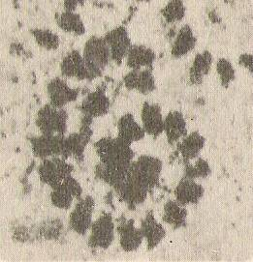
Рибосомы
Рибосомы осуществляют биосинтез полипептидной цепи на молекулах иРНК. На свободных рибосомах синтезируются белки гиалоплазмы, митохондрий, пластид и собственные белки рибосом, тогда как на мембранах ЭПС осуществляется трансляция белков для выведения из клеток, сборки мембран, образования лизосом и вакуолей.
Немембранный органоид.
Состоит из рибосомной РНК (рРНК) и белка.
Могут находиться свободно в цитоплазме или прикрепляться к мембранам гранулярной ЭПС.
Располагаются группами – полисомами.
Полисома.

Slide 15
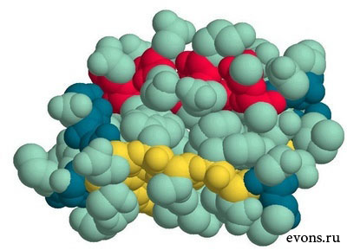
Задание в (укажите роль каждого «участника» синтеза белка).
ДНК
РНК – рРНК, тРНК, иРНК
Для биосинтеза белка необходимы следующие компоненты:
ДНК _хранитель наследственной информации.Служит матрицей.
Информационная РНК (иРНК) – переносчик информации от ДНК к месту синтеза белковой молекулы;
Рибосомные РНК (рРНК) –входят в состав рибосом;
Рибосомы – органоиды, где происходит собственно синтез белка;
Набор аминокислот в цитоплазме клетки, из которых собирается белковая молекула;
Транспортные РНК (тРНК), кодирующие аминокислоты и переносящие их к месту синтеза белка нам рибосомы;
Макроэргические вещества (АТФ), обеспечивающие энергией процесс биосинтеза белка
Белки-ферменты катализирующие реакции
Аминокислоты
Рибосомы
Ферменты
АТФ

Slide 16
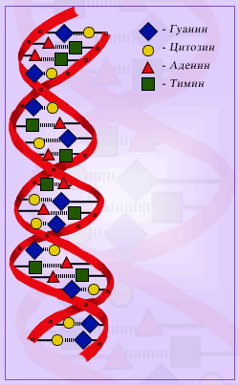
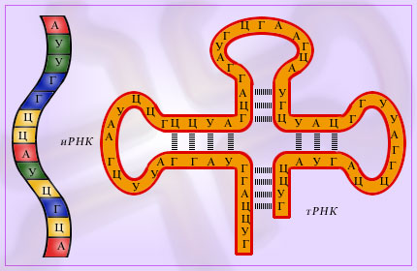
тРНК переносит аминокислоты к месту синтеза белка (к рибосомам).
ДНК - хранит наследственную информацию в виде строго определенного чередования нуклеотидов.
Ген – участок ДНК, кодирующий информацию о первичной структуре одного белка.
рРНК выполняет строительную функцию – входит в состав рибосом.

Slide 17
Задание г) уточните, какие ферменты участвуют в синтезе белка. Все реакции, протекающие в клетке, катализируются ферментами.
Катализируют синтез РНК ферменты РНК-полимеразы. В ядре клеток эукариотов обнаружены три фермента:
Процесс присоединения аминокислот к т-РНК
РНК-полимераза I, синтезирующая пре-рРНК;
РНК-полимераза II, ответственная за синтез пре-мРНК;
РНК-полимераза III, синтезирующая пре-тРНК.
Первый этап белкового синтеза в клетке - это отбор специфических аминокислот и их присоединение к транспортным РНК. Реакция катализируется аминоацил-тРНК-синтетазами.Для каждой аминокислоты имеется своя синтетаза, которая распознаёт свою аминокислоту и соответствующую тРНК

Slide 18
Разрыв между аминокислотой и т-РНК
Завершающий этап –терминация – окончание биосинтеза белка.
Под действием пептидилтрансферазы разрывается макроэргическая связь между АК-1 и т-РНК-1.
Как только в аминоациальный центр попадает один из стоп-кодонов, синтез прекращается. Место тРНК занимает в этом случае специфический белок-фермент, который осуществляет гидролиз связи между последней тРНК и синтезированным белком

Slide 19
Используемая литература:
Биология для абитуриентов ( Р.Заяц, И.В.Рачковская, В.Э.Бутвиловский, В.В.Давыдов );
Биология. Биологические системы и процессы. 10.Учебник для общеобразовательных учреждений(профильный уровень)(А.В. Теремов. Р.А. Петросова
Википедия http://ru.wikipedia.org/wiki/%D0%9F%D0%BE%D1%80%D1%82%D0%B0%D0%BB:%D0%9D%D0%B0%D1%83%D0%BA%D0%B0
http://musculatura.narod.ru/pics/protein/pic4.gif

